Slide 1


Я досліджую світ
Сьогодні
Урок
№68
Яка ціна здоров'я – ч.2

Slide 2
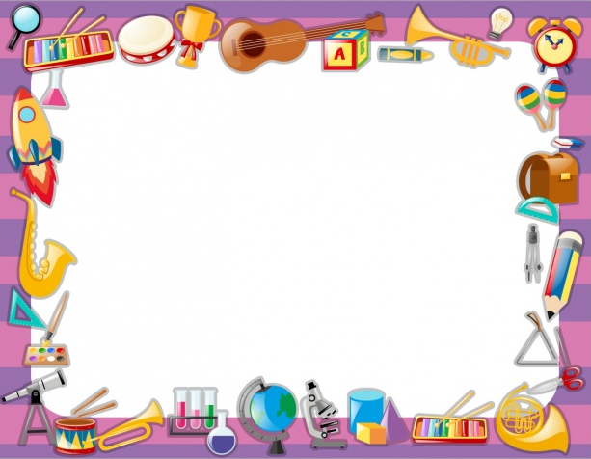
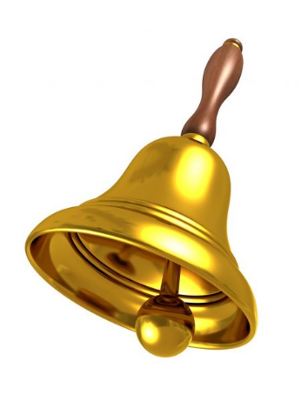
Сьогодні
21.02.2022
Організація класу
Пролунав вже наш дзвінок,
Знов нас кличе на урок.
Ви готові працювати?
А на все відповідати?
Тоді будем починати
Пізнавати й працювати.
Щоб усе на світі знати!

Slide 3
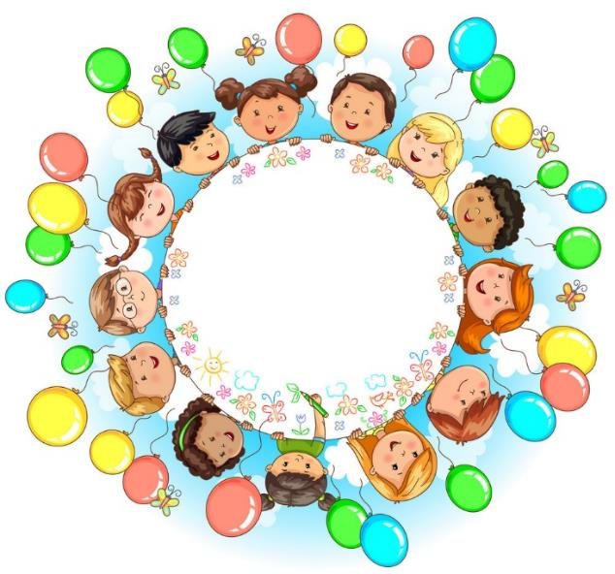
Сьогодні
21.02.2022
Ранкове коло.

Slide 4








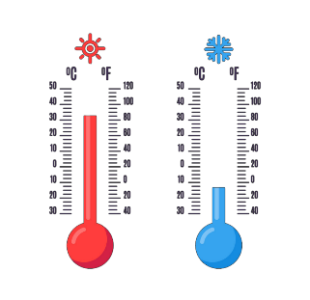
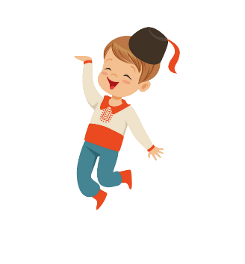

Сьогодні
21.02.2022
Програма «Як почуває себе ненька Україна?» в прямому ефірі
LIVE
Привіт, друзі!
А яка зараз пора року?
Який місяць?
Яке сьогодні число?
Мої вітання!
Яким було вранці небо, коли ми йшли до школи?
Що стосовно опадів?
Кому відома температура повітря?

Slide 5
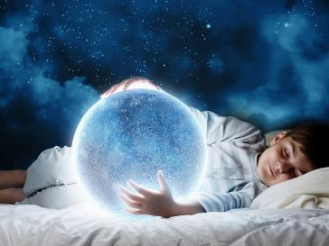

Сьогодні
21.02.2022
Пригадайте, скільки має тривати сон дорослої людини. А в дітей?
Сон допомагає організму відтворити сили. Під час сну ви ще й ростете. Люди, які сплять занадто мало часу, почувають себе погано й менш активні. У них з'являється ризик розвитку безлічі хвороб. Це означає, що сон – важлива складова здоров'я.
Варто засинати і вставати в один і той самий час. Важливою умовою гігієни сну є зручна постіль, чисте та свіже повітря в кімнаті. Тому потрібно спати з відкритою кватиркою у будь-яку пору року й за будь-якої погоди.
Підручник.
Сторінка
52-53

Slide 6
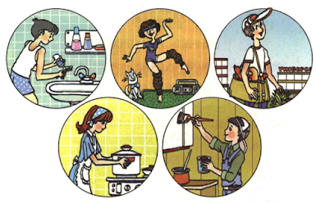
Сьогодні
21.02.2022
Поміркуй
Як називають звички, що зміцнюють здоров’я?
Звички, що зміцнюють здоров’я людини і свідчать про рівень її культури, називаються корисними.
Підручник.
Сторінка
53

Slide 7

Сьогодні
21.02.2022
Словникова робота
Зви́чка — це форма поведінки людей, що проявляється у схильності до повторення однакових дій у подібних ситуаціях (або — це те, що ви робите постійно).
Підручник.
Сторінка
50

Slide 8
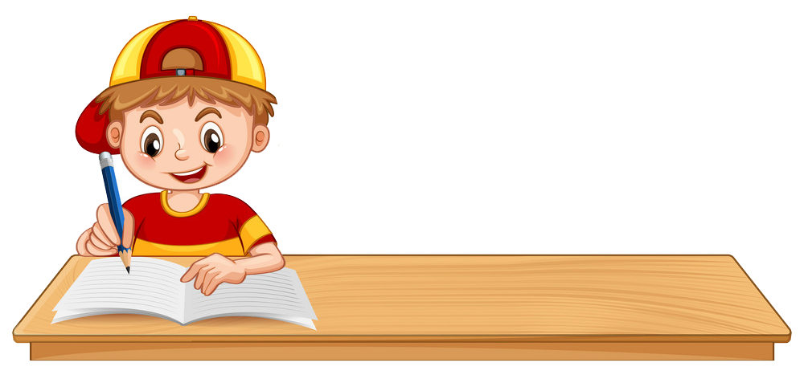
Сьогодні
21.02.2022
Робота в зошитах
Наведіть приклади та запишіть у зошиті у два стовпчики (корисні та шкідливі) звички, продовжіть перелік: робити ранкову зарядку, обманювати, слухати музику, гризти нігті …

Slide 9
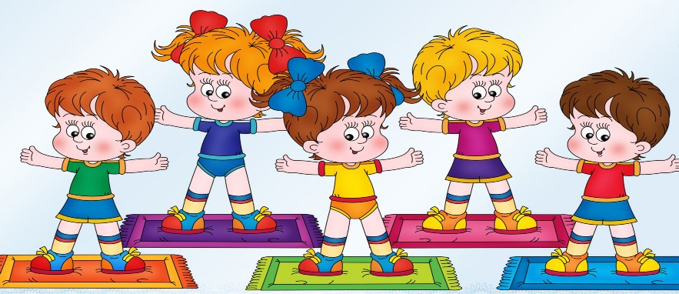
Сьогодні
21.02.2022
Рухлива вправа

Slide 10


Сьогодні
21.02.2022
Поміркуй
Чому шкідливі звички називають «викрадачами» здоров’я?
Підручник.
Сторінка
51

Slide 11

Сьогодні
21.02.2022
Робота з підручником
Прочитайте параграф на ст.53-54
Підручник.
Сторінка
53-54

Slide 12
Сьогодні
21.02.2022
Бесіда за змістом прочитаного
Що чекає на тих дітей, які мають шкідливі звички?
Чи є шкідливим пасивне куріння?
Який вплив на організм людини мають алкоголь та наркотики?
Яким чином на нас впливає наше оточення?
Що потрібно робити для того, щоб вести здоровий спосіб життя?
Підручник.
Сторінка
53-54

Slide 13
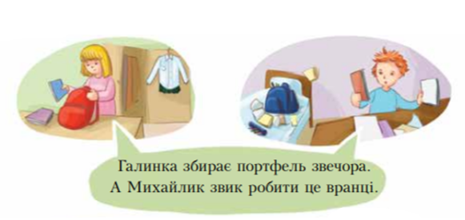
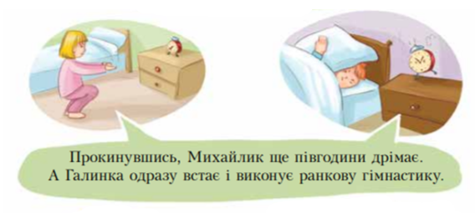
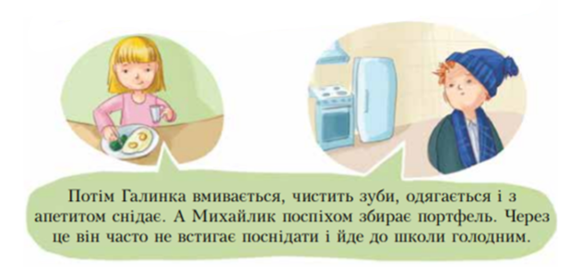
Сьогодні
21.02.2022
Розгляньте малюнки і дайте відповіді на запитання
Хто з дітей має більше корисних звичок? Яких саме?
Як ці звички можуть вплинути на їхнє здоров'я та успіхи у навчанні?

Slide 14


Сьогодні
21.02.2022
Поміркуй
Чи шкодять здоров’ю лайливі слова? Чим вони погані?
Завжди намагайтеся не лихословити, поводьтеся зі словами обережно і вдумливо, щоб нікого не ображати!
Лихослів'я – вживання лайливих, грубих, недоброзичливих, соромітних слів.
Підручник.
Сторінка
54

Slide 15
Сьогодні
21.02.2022
Поміркуй
Що можна зробити добрим словом? Обґрунтуйте свої думки.
підбадьорити
розвеселити
підтримати
підштовхнути до нових звершень
Добре слово може
заспокоїти
надихнути
Підручник.
Сторінка
54

Slide 16

Сьогодні
21.02.2022
Робота з підручником
Кожний громадянин у нашій країні має право на повагу до власної гідності. Це право записано в Конституції України. Лайка у громадських місцях порушує спокій громадян, тому її вважають дрібним хуліганством.
Скажемо «Ні!» лайці та образам!
Підручник.
Сторінка
54

Slide 17
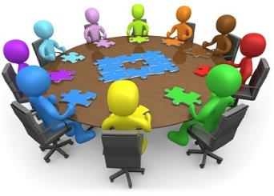
Сьогодні
21.02.2022
Робота в групі
Обговоріть у групах, як ви розумієте висловлювання:
«Гроші втратив – нічого не втратив, час втратив – багато втратив, здоров'я втратив – усе втратив».
Підручник.
Сторінка
54

Slide 18

Сьогодні
21.02.2022
Робота в зошитах
Завдання 4
Прочитай вірш. Підкресли шкідливі звички червоним олівцем, здоровий спосіб життя – зеленим.
Шкідливі звички, мов би тінь,
все ходять за тобою
і так чекають на ту мить,
щоб потягнуть з собою.
Наркотики і цигарки, спиртне – це просто страх,
як ви подружитесь із ними – здоров'ю буде крах.
Здоров'я – основа усього на світі, здоровими бути бажають всі діти,
для цього потрібно щоденно вмиватись,
робити зарядку і тепло вдягатись.
Себе гартувати водою і сонцем.
І солодко спати з відкритим віконцем.
І їсти усе, що на стіл подають,
бо страви нам росту і сил додають.
Зошит.
Сторінка
24

Slide 19
Сьогодні
21.02.2022
Робота в зошитах
Завдання 5
З'єднай лініями слова в лівому й правому стовпчиках так, щоб вийшли правила здорового способу життя.
Поєднуй
рухайся.
Правильно
працю і відпочинок.
Дотримуйся
харчуйся.
Більше
шкідливих звичок.
Позбавляйся
чистоти.
Завдання 6
Чи допоможе лайка досягти порозуміння між людьми? Познач . Поясни свою позицію.
Зошит.
Сторінка
24
Так
Ні
Частково

Slide 20
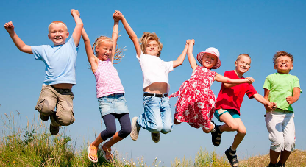
Сьогодні
21.02.2022
Висновок
Головне багатство людини – її здоров'я. Воно значною мірою залежить від кожного з вас.
Намагайтеся поводитися так, щоб набувати лише корисних звичок.
Бережіть здоров'я з молодих літ, зміцнюйте та примножуйте його!

Slide 21

Сьогодні
21.02.2022
Домашнє завдання
Повторити тему на сторінках 53-56
Короткий запис у щоденник
с.53-56

Slide 22













Сьогодні
21.02.2022
Рефлексія «Загадкові листи»
Обери лист, який ти хочеш відкрити
(щоби відкрити лист, натисніть на нього)
Сьогодні
на уроці
я навчився/
навчилася…
На уроці
я запам’ятав/
запам’ятала…
Найкраще
мені вдалося…
Найбільше
мені сподобалося…
Урок
завершую з настроєм…
Труднощі виникали…

